Slide 1
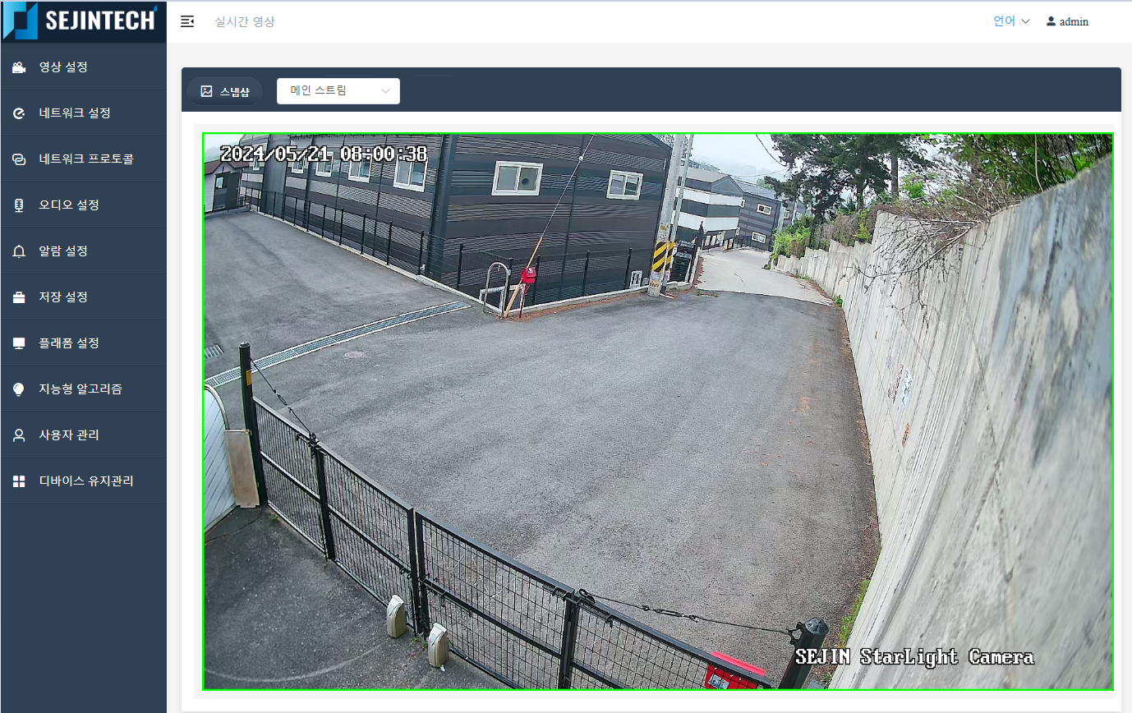
1
4
2
3
5
6
7

